Slide 1


Giới thiệu Google colab và ứng dụng AI
trong viết ngôn ngữ lập trình R
TS. Lưu Phúc Lợi,
Trưởng Phòng Nghiên cứu khoa học, Viện Ariha
Bệnh viện Thống Nhất
Jan 11, 2026

Slide 2
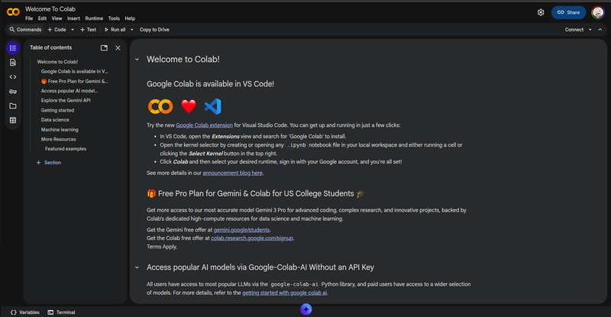
GIỚI THIỆU GOOGLE COLAB
Free, cloud-based tool that lets you write and run code
“Google Docs for Code”
runs entirely in your web browser—no software installation required

Slide 3

GIỚI THIỆU NGÔN NGỮ LẬP TRÌNH R
• Môi trường tính toán cho thống kê, mô hình hoá và trực quan hoá dữ liệu.
Miễn phí, mã nguồn mở.
Hỗ trợ phân tích tái lập (R Markdown/Quarto).
Hệ sinh thái gói lớn: CRAN (đa lĩnh vực) và Bioconductor (omics/bioinformatics).
• Sử dụng rộng rãi trong lĩnh vực học thuật
• Có thể tích hợp vào các phần mềm khác
• Dễ học
https://www.r-project.org/

Slide 4
ỨNG DỤNG NGÔN NGỮ LẬP TRÌNH R
1) Dữ liệu & trực quan
2) Thống kê lâm sàng
readr/haven: nhập dữ liệu
dplyr/tidyr: làm sạch & biến đổi
ggplot2: biểu đồ chất lượng xuất bản
Hồi quy (GLM), mô hình hỗn hợp
Sống sót (survival), ROC/AUC
Thiết kế & phân tích thử nghiệm
3) Omics & bioinformatics
4) Báo cáo & triển khai
Bioconductor: RNA-seq, microarray, single-cell
Hạ tầng dữ liệu chuẩn hoá (SummarizedExperiment, …)
Vignettes giúp tái lập workflow
R Markdown/Quarto: báo cáo & slide tái lập
Shiny: dashboard/ứng dụng tương tác
Chia sẻ: Git + dữ liệu + môi trường

Slide 5
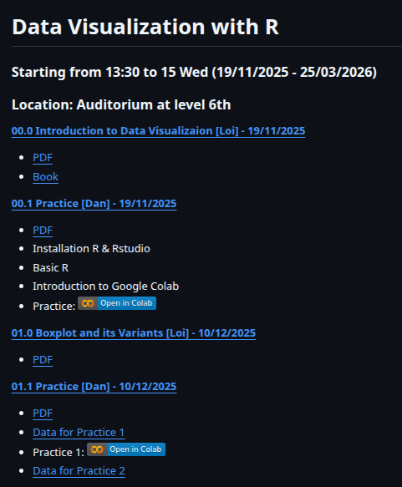
library(ggplot2)
df <- read.csv("/content/BÀI_TẬP_1_sheet2.csv",
header = TRUE,
check.names = FALSE)
# Tính p-value (t-test 2 nhóm)
test_res <- t.test(Weight ~ SEX, data = df)
p_val <- test_res$p.value
b <- ggplot(df, aes(x = SEX, y = Weight)) +
geom_boxplot(staplewidth = 1, fill = "violet", color = "black") +
geom_jitter(
width = 0,
size = 6,
alpha = 1,
color = "brown"
) +
annotate("text",
x = 1.5,
y = max(df$Weight) * 1,
label = paste0("p = ", signif(p_val, 3)),
size = 8) +
theme(
axis.text.y = element_text(size = 20),
axis.text.x = element_text(size = 20)
)
b

Slide 6
CÁC THÀNH PHẦN CHÍNH TRONG NGÔN NGỮ R
• Base R: tập các hàm và cấu trúc dữ liệu mặc định sau khi cài đặt.
• R vận hành qua gõ lệnh (trong R, lệnh = hàm = function)
• Packages: mở rộng tính năng (vd: tidyverse, ggplot2, survival, Bioconductor).
• R vận hành dựa trên 'đối tượng': object (bao gồm dữ liệu, biến số, hình ảnh, bảng, v.v.)
• Dữ liệu (dataset) trong R gọi là data.frame
• Mỗi data frame có nhiều biến số gọi là variable
• Function phải có arguments / đối số (đầu vào)
R = Base + Packages
Ví dụ: cài và gọi package để phân tích dữ liệu
install.packages("ggplot2")
library(ggplot2)

Slide 7
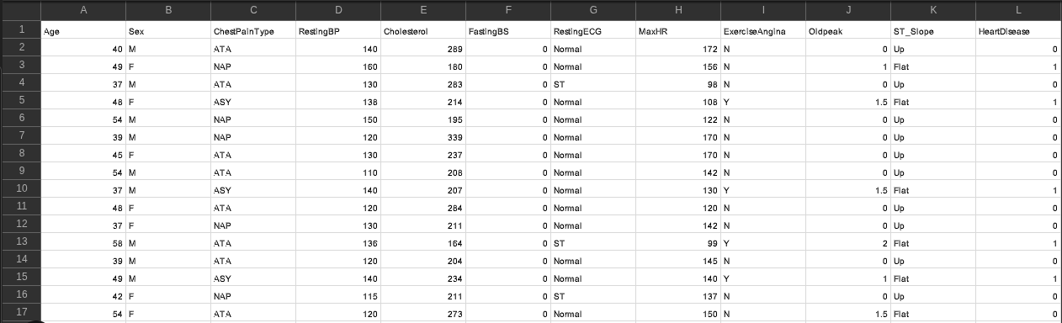
Dữ liệu nghiên cứu dạng excel (csv format)
Heart Failure Prediction Dataset
Link project:
https://www.kaggle.com/datasets/fedesoriano/heart-failure-prediction/data
Làm sao đọc vào R?

Slide 8
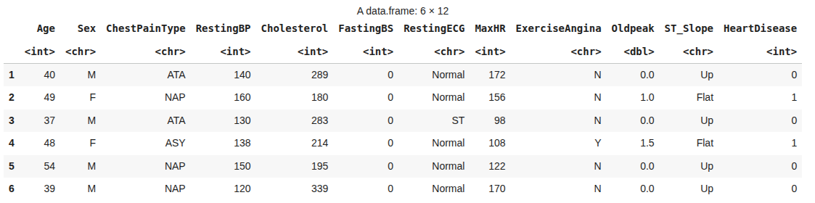
Đọc dữ liệu vào R
– Bước 1: tìm đường link
– Bước 2: dùng lệnh/hàm read.csv và đặt tên cho dữ liệu (ví dụ: df)
– Bước 3: kiểm tra qua hàm head(df)
df <- read.csv("/content/Heart_Data.csv")
# hoặc
library(lessR)
df <- Read("/content/Heart_Data.csv")
head (df)

Slide 9
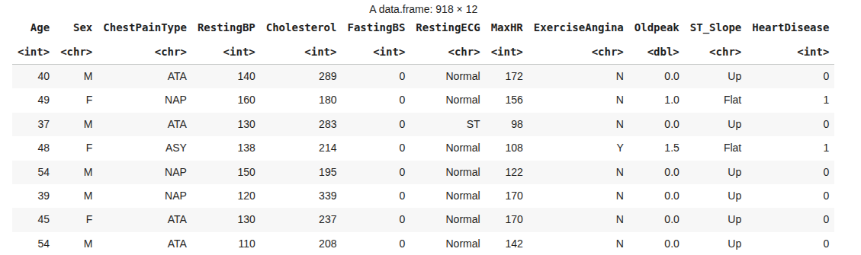
Data frame (dataset) trong trường hợp này là df
Biến số (variables): cột của df: Age, Sex, ChestPainType, Cholesterol, …
df này có bao nhiêu variables? có bao nhiêu samples?

Slide 10
CÁM ƠN SỰ LẮNG NGHE
CỦA QUÝ ANH/CHỊ

